Slide 1

Handy Sports Vocab 3
Equipment and Bits
with Mr. Evil, Very Evil Parsnip-Face

Slide 2


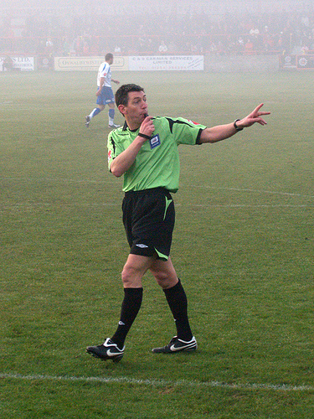
You can’t play sports without the right…

Slide 3
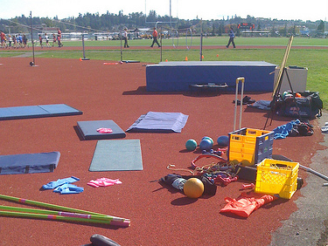
Ausrüstung
Equipment

Slide 4
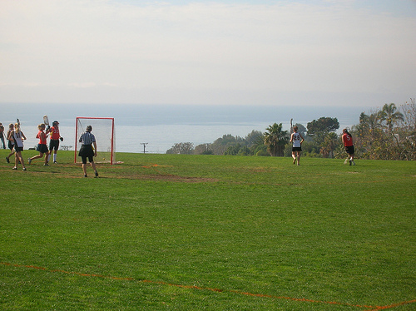
das Spielfeld
Field

Slide 5
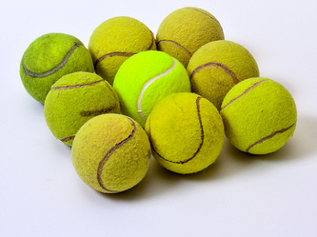
der Ball
Ball

Slide 6
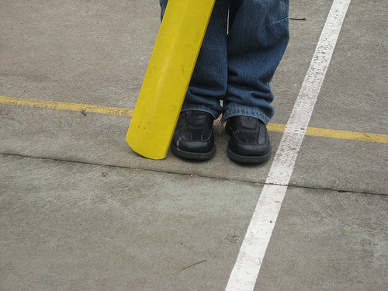
der Schläger
Bat

Slide 7
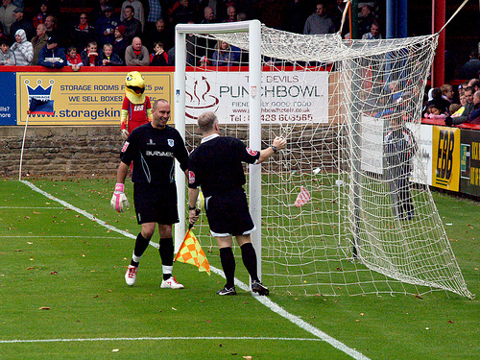
das Netz
Net

Slide 8
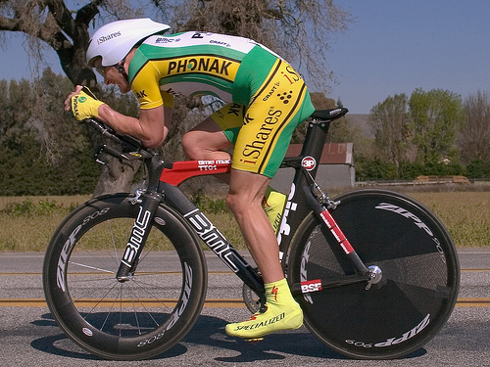
das Fahrrad
Bike

Slide 9



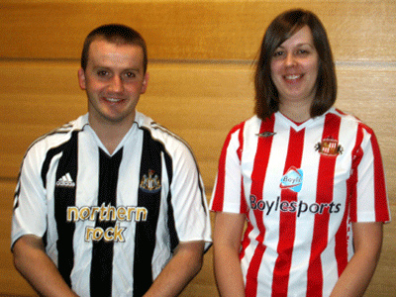
das Trikot
Strip

Slide 10
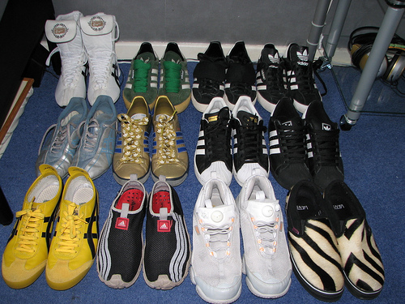
die Turnschuhe
Trainers

Slide 11
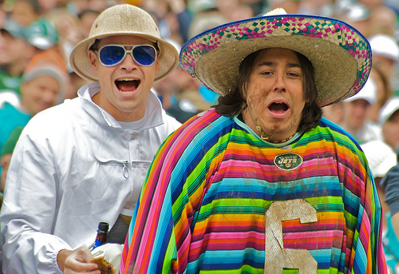
…and then there’s…

Slide 12
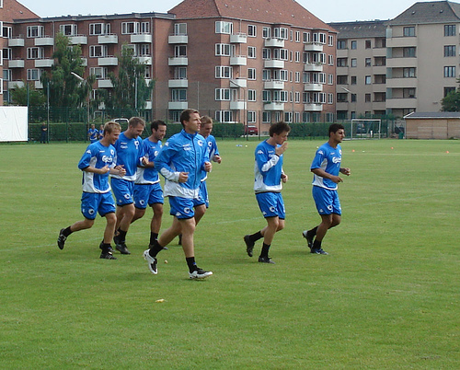
das Training
Training

Slide 13
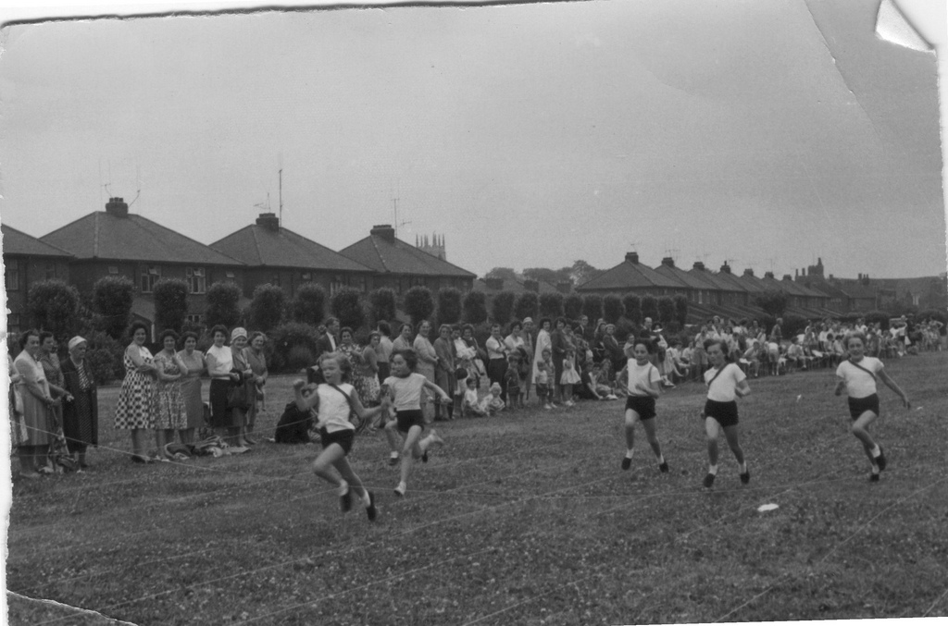
das Sportfest
Sports Day

Slide 14
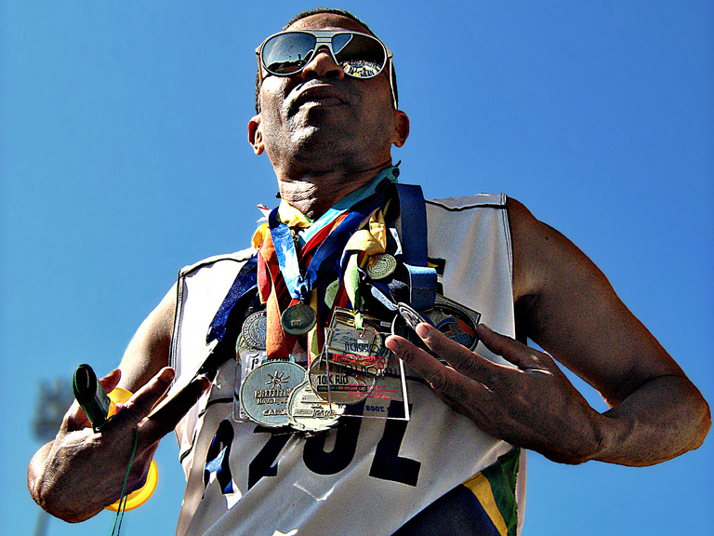
die Medaillen
Medals

Slide 15
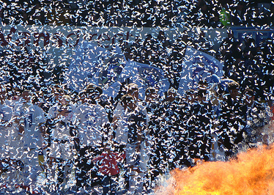
die Feier
Celebration

Slide 16
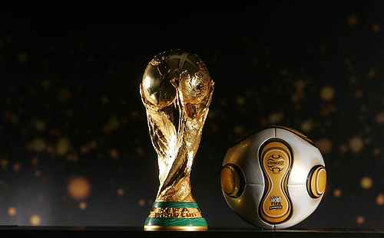
die Weltmeisterschaft
The World Cup

Slide 17
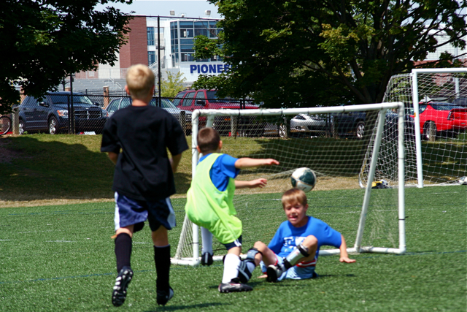
TOR!!!!!!
GOAL!!!!!!

Slide 18
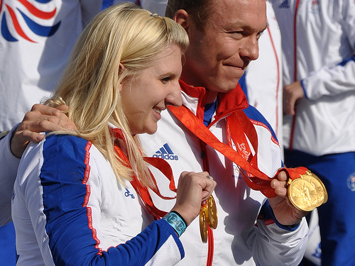
die
Olympischen Spiele
The Olympics

Slide 19
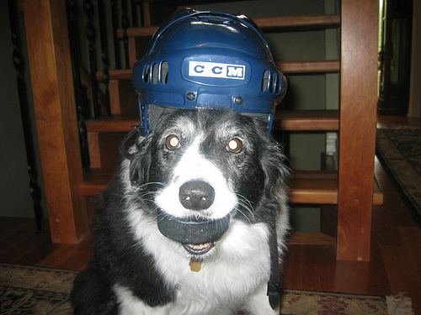
Speaking of Olympics, have you seen the Angry Olympics? It’s terrible.

Slide 20


















Join us again!

